Slide 1

研究生学业奖学金评定系统设计与实现
答辩人：白子煜 软件工程1806
指导老师：王玉清

Slide 2

目录
项目介绍
Project Introduction
主要技术
Main technique
项目成果展示
Project achievement display

Slide 3

PART 01
项目介绍

Slide 4
项目背景
高校的研究生学业奖学金评选工作现在仍旧采用人工方式来进行评选和信息收集。
面对高校研究生奖学金评定这种繁琐的工作，本校没有一套完整的信息化系 统。本校研究生学业奖学金评选工作，目前还是原始的人工处理方式。需要学生 根据评审文件自己申报，计算评价分，经过至少两轮公示无异议，学院再审核通 过上报研究生院批准。由于流程较长，考核内容众多，涉及学生的切身利益，务必要做好。为了提高效率减少错误，有必要开发一个实用的评定系统。

Slide 5



项目介绍
GENERAL VIEW
项目主要使用B/S架构进行开发
前端采用React + Ant Design组件库开发后端使用GO + IRIS + Mysql进行开发
React
声明式
组件化
一次学习，跨平台编写
GO
简洁、快速、安全
并行、有趣、开源
内存管理、数组安全、编译迅速
Ant Design
企业级产品设计体系
完善的设计指引
严格的设计规范

Slide 6
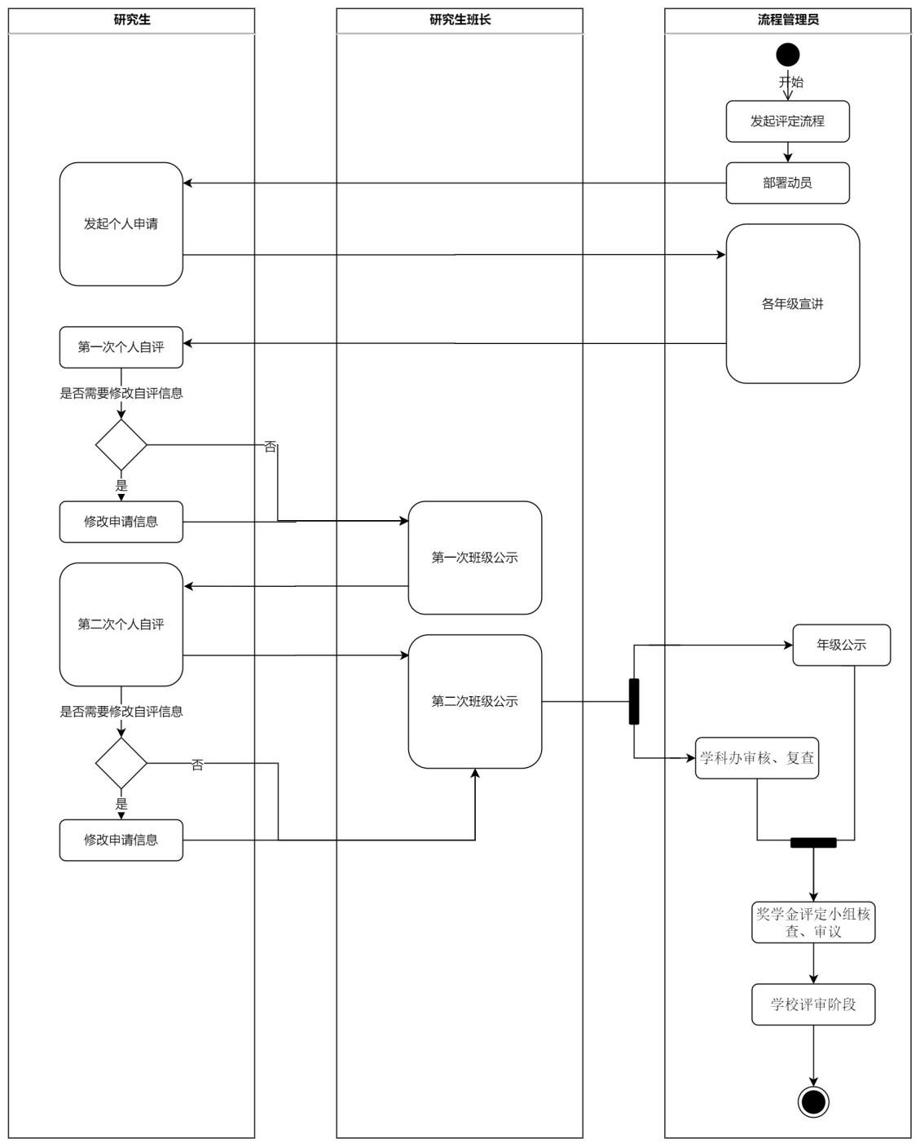
项目介绍
GENERAL VIEW
本课题最终目标为实现研究生奖学金的评选工作流程，支持学校管理人员发起和管理奖学金评定流程，支持不同年级、类型的研究生在该系统中发起个人奖学金评定申请以及公示最终评选结果等功能。
整个项目分为研究生、研究生管理员（班长）以及流程管理员三个身份。其中研究生可以按年级细分为一年级、二年级、三年级，按类型分为学硕和专硕。

Slide 7
PART 02
主要技术
您的内容打在这里，或者通过复制您的文本后，在此框中选择粘贴，并选择只保留文字。您的内容打在这里，

Slide 8


动态表单
数据的快速响应
简单的操作逻辑
动态的交互逻辑
美观的内容展示
动态表单的技术本质上是根据动态添加的表单数据格式来渲染对应的表单内容，在 Ant Design 中使用 FormList 组件封装需要渲染的子组件，当 FormList 传入的数据格式更新时，动态表单的个数也会更新。并且 FormList 同时会暴露 增加、删除和获取自身实例等这些 API 便于我们操作。

Slide 9
定时任务
在管理发起奖学金评定流程后，需要在奖学金评定流程开启前和每一个节点 的起止时间定时给参与本流程的用户发送邮件通知和更新数据库中流程的状态 。
定时任务需要使用 Go 中的 Timer 包，通过计算每个节点的起止时间和当前 时间的时间戳差值来发起定时任务。在定时任务中向用户推送邮件和更新数据库 中的奖学金评定流程的节点轮转状态。
TASK

Slide 10
PART 03
项目成果展示
您的内容打在这里，或者通过复制您的文本后，在此框中选择粘贴，并选择只保留文字。您的内容打在这里，

Slide 11
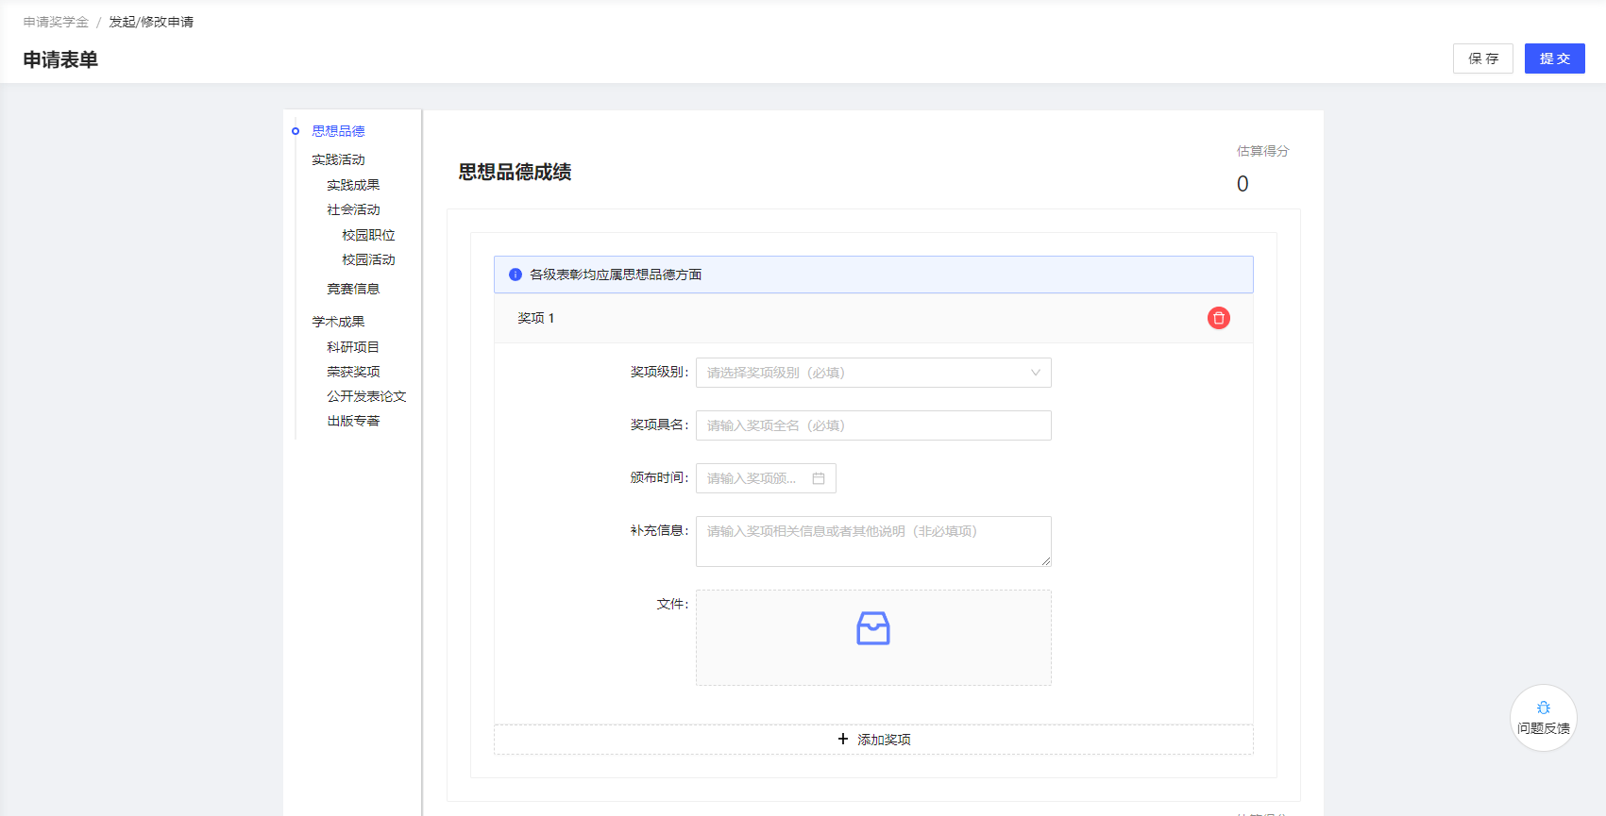
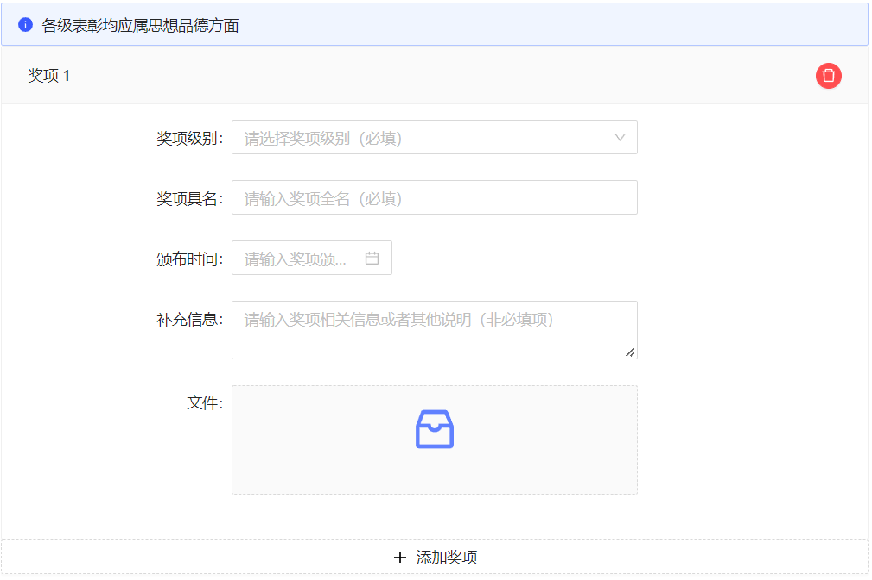
项目成果展示
GENERAL VIEW
创建奖学金申请表单

Slide 12
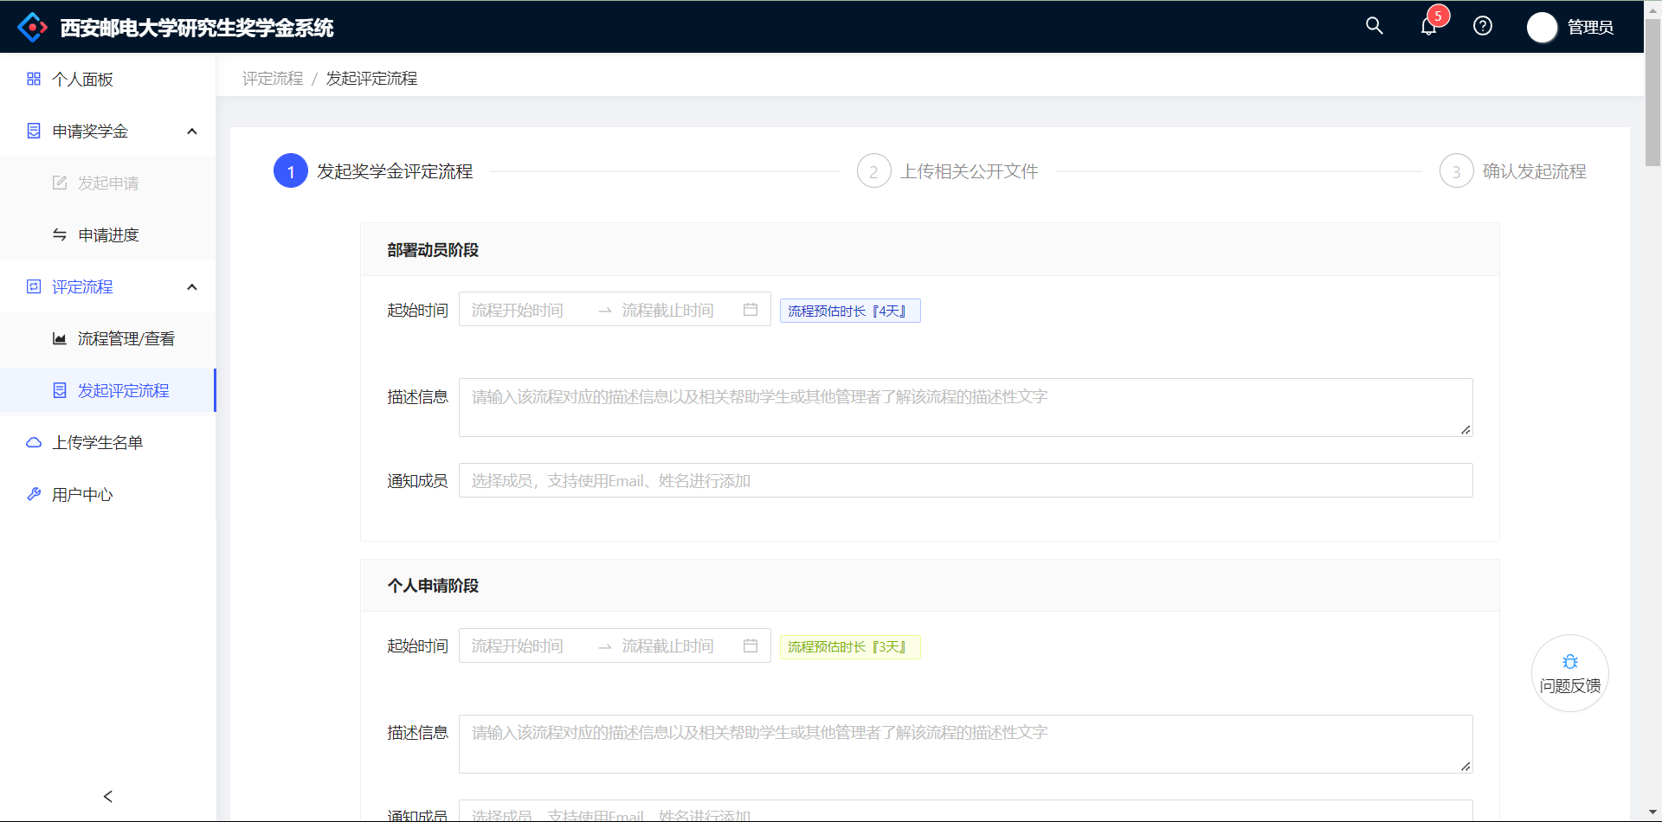
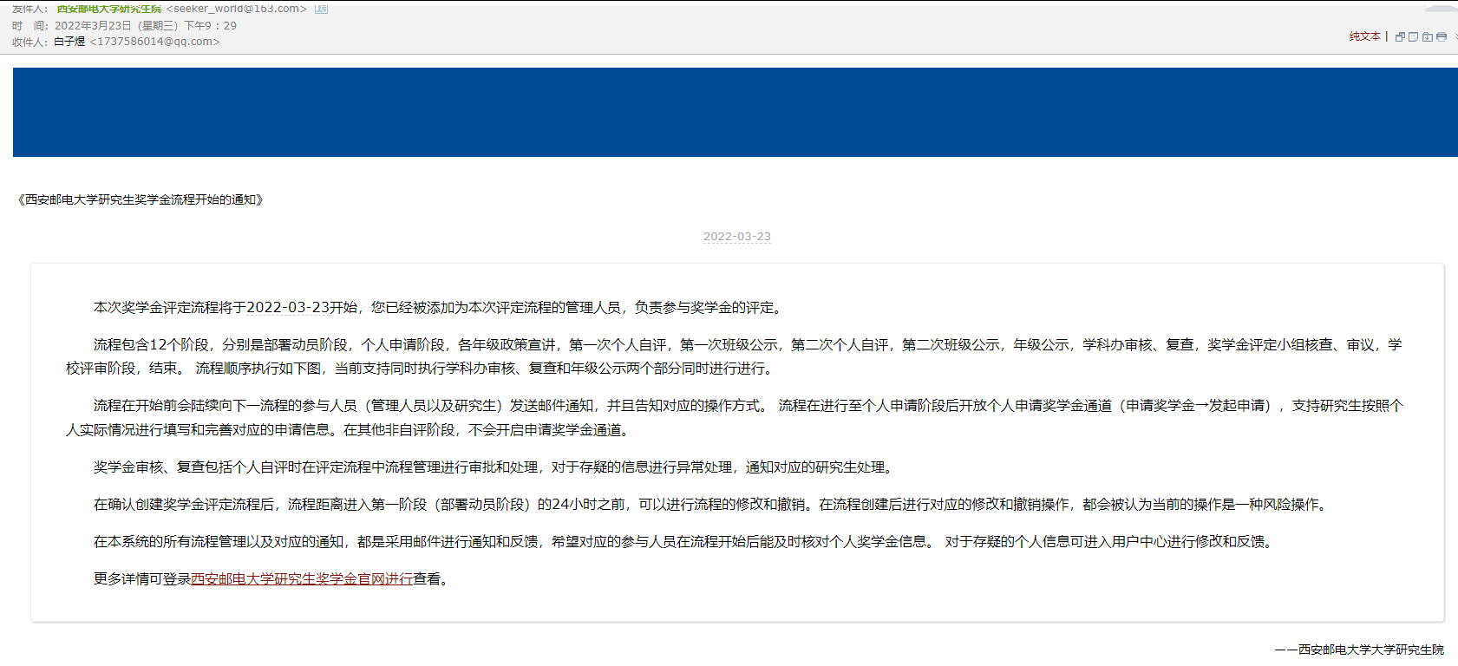
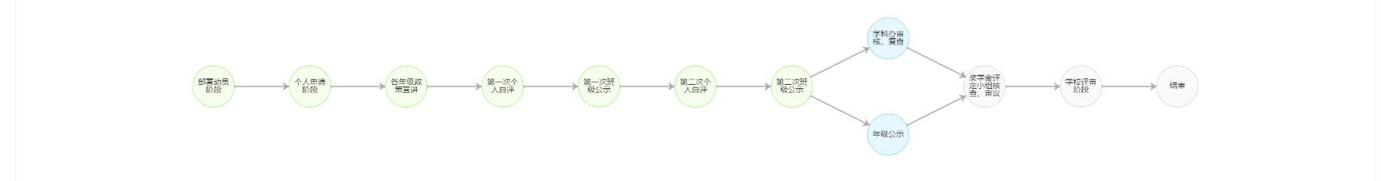
项目成果展示
GENERAL VIEW
创建奖学金评定流程

Slide 13
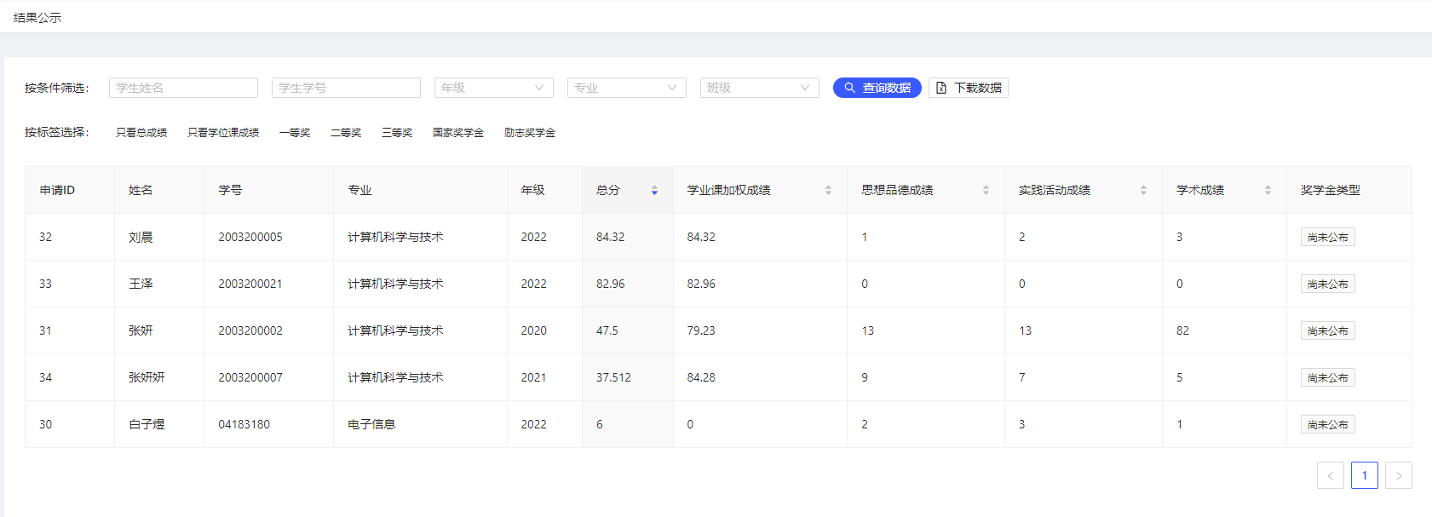
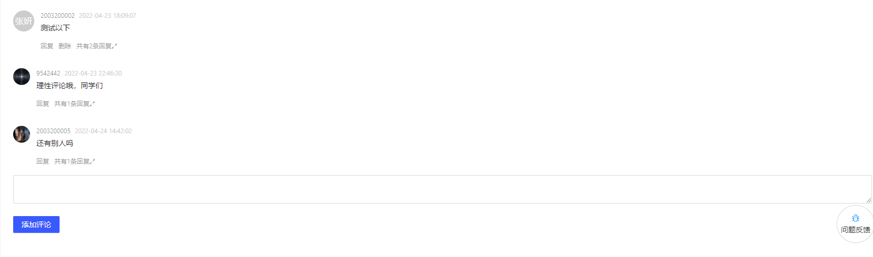
项目成果展示
GENERAL VIEW
评论以及结果公示

Slide 14
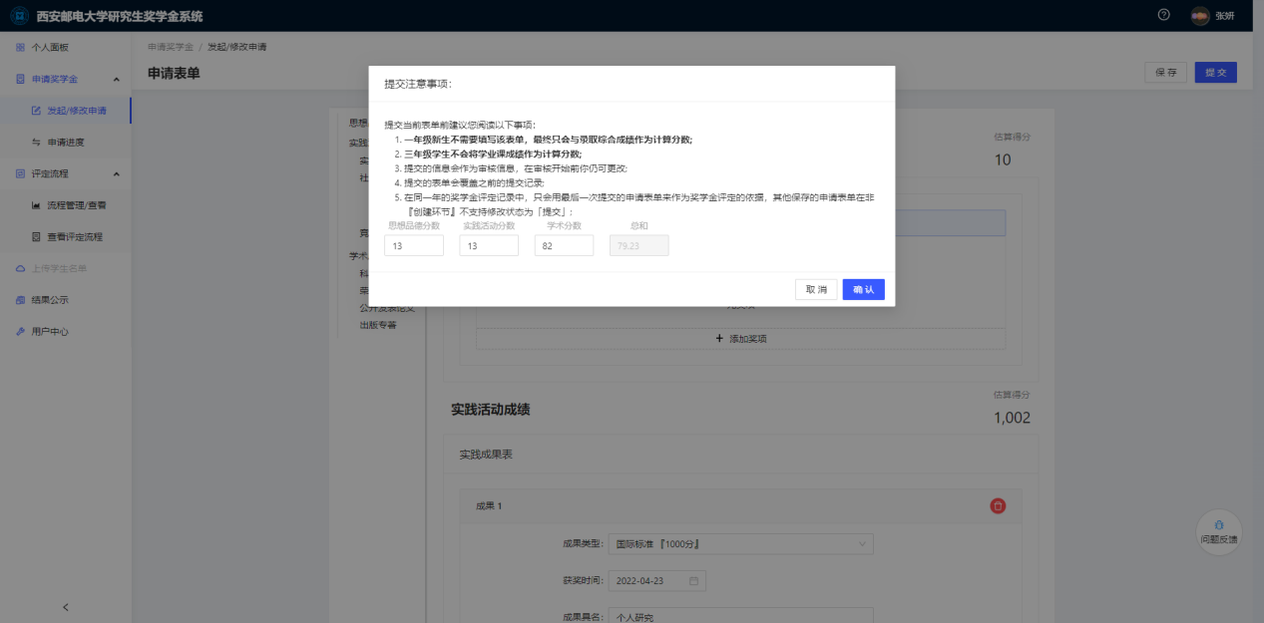
项目成果展示
GENERAL VIEW
评定内容分数计算

Slide 15
谢谢观看
THANK YOU

